Slide 1

Кружок по развитию мелкой моторики
у детей 1 группы «Ромашка»
«Чудесные
превращения»
Руководители:
воспитатели Дмитриева Е.Ю., Громова Е.Л.
учитель-логопед Судьенкова А.А.

Slide 2
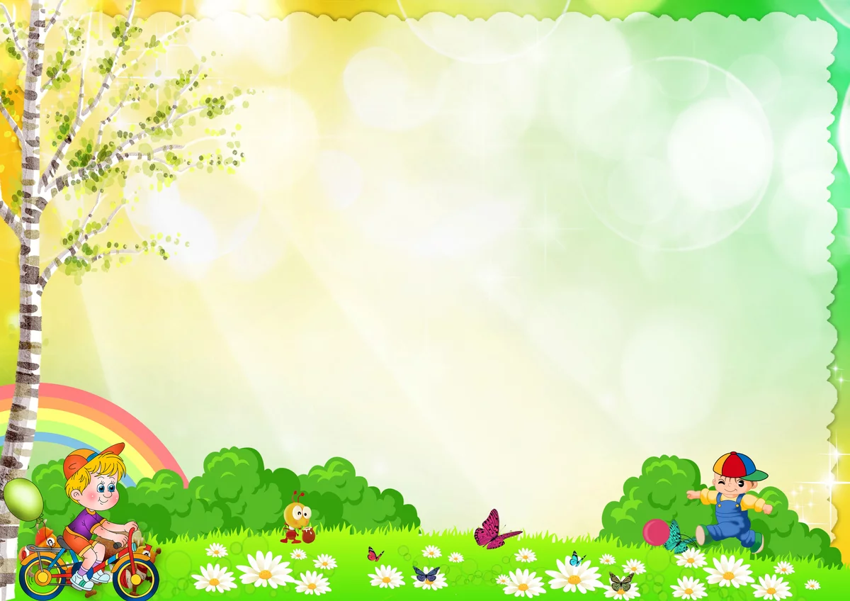
Пояснительная записка
Данная программа имеет социально-педагогическую направленность и призвана через развитие пальчиковой и общей моторики, обеспечивающих двигательные функции руки, скоординированные действия глаза и руки, положительно влиять на улучшение познавательных способностей и развитие речи дошкольников.

Slide 3
Актуальность
Содержание программы расширяет возможности личного развития детей за счет расширения образовательного пространства ребенка, служит средством мотивации развития личности к познанию и творчеству в процессе деятельности.

Slide 4
Цель программы:
Развитие личности ребенка, способного к самовыражению через владение основами творчества посредствам продуктивной деятельности.

Slide 5
Основные задачи
Образовательные:
учить работать с материалами разной фактуры для создания предметных сюжетных форм;
формировать систему знаний, умений, навыков по основам аппликации, лепки, конструированию и других различных видов деятельности;
учить создавать коллективные работы.

Slide 6
Развивающие:
развивать и совершенствовать мелкую моторику пальцев рук, развивать зрительное внимание и умение ориентироваться на плоскости;
развивать умение выполнять задания по образцу, понимать и выполнять инструкцию.

Slide 7
Воспитательные:
воспитывать интерес к различным техникам художественного творчества, развивать творческие способности;
формировать эстетическое восприятие мира, природы, художественного творчества взрослых и детей.

Slide 8
Формы и режим занятий
Место проведения: помещение группы.
Срок реализации: 1 год.
Курс занятий рассчитан на 9 месяцев (с сентября по май).
Темы занятий, методы и приемы решений задач, выбор практического материала корректируются, варьируются в зависимости от особенностей детей, их интересов и желаний, времени года, выбора темы и т.д.

Slide 9
Работа по программе проводится с группой детей, не более 8 человек. Занятия комплексные, интегрированные, не дублируют ни одного из занятий общей программы. Они являются подпрограммными и закладывают основу успешной деятельности в любой области, в процессе систематический занятий, постепенно, с постоянной сменой задач, материала и т.д. Такой подход даёт возможность заинтересовать ребенка и создать мотивацию к продолжению занятий.
Программа предполагает проведение одного занятия в неделю во второй половине дня. Продолжительность 20-25 минут.

Slide 10
Реализация программы основана на приобщении детей к миру прекрасного, развитие активного интереса к продуктивно-творческой деятельности.
Возрастные и психологические особенности детей дошкольного возраста позволяют ставить перед нами посильно выполняемые творческие задачи. Занятия носят коллективные, так и индивидуальные формы работы.

Slide 11
Отслеживание результатов дополнительного образования детей проводится по следующим показателям:
результативность работы детей: оформление выставочного стенда;
участи в областных и региональных выставках и конкурсах творческих работ;
создание банка достижений.

Slide 12
Методы обучения: словесные, наглядные, практические.
Методы, в основе которых лежит уровень деятельности детей:
Объяснительно-иллюстративные (дети воспринимают и усваивают готовую информацию).
Репродуктивные (дети воспринимают полученные знания и основные способы действий).
Исследовательские (овладение детьми методами познания, самостоятельной творческой работы).
Частично-поисковые (участие детей в коллективном поиске).

Slide 13
Неотъемлемым элементом каждого занятия являются пальчиковые игры (приложение 1) и физкультминутки (приложение 2). Включение упражнений на развитие пальцевой моторики в физкультминутке играет положительную роль в обучении детей. Это позволяет:
регулярно стимулировать действие речевых зон коры головного мозга, что положительно сказывается на развитии речи детей;
совершенствовать внимание и память – психические процессы тесно связанные с речью;
облегчить усвоение навыков письма будущим школьникам;
вызывать интерес и яркий эмоциональные настрой.

Slide 14
Длительность физкультпаузы в одном занятии составляет 3-5 мин.
В каждой физкультпаузе содержится большое количество разнообразных пальцевых движений, и они по смыслу сочетаются с произносимыми стихами.

Slide 15
Направленность работы:
рисуночные задания;
работа с крупами («сухой бассейн», рисование на подносах, выкладывание мозаики);
работа с бумагой (оригами, аппликация, конструирование);
работа со шнурками;
рисование;
моделирование (счетные палочки, спички, трубочки);
лепка, изготовление поделок из различных материалов (пластилин, соленое тесто, природные материал, бусины, пуговицы и др.);
пальчиковая гимнастика.

Slide 16
В разделе «Пальчиковая гимнастика» дети знакомятся с комплексами упражнений, которые дают пальцам полноценный отдых, развивают их ловкость, а веселые стишки помогают снять моральное напряжение. На пальцах и на ладонях есть активные точки, массаж которых положительно сказывается на самочувствии, улучшает работу мозга. Данные упражнения способствуют поддержанию хорошего тонуса.

Slide 17
В разделе «Рисуночные задания» задания помогут улучшать координацию движений пальцев и кистей рук, кроме этого ребенок учится правильно держать ручку и карандаш. Это очень важно в процессе деятельности. Выполнение детьми рисуночных заданий тренирует произвольное внимание, развивает память, логическое мышление.

Slide 18
В разделе «Работа с сыпучими материалами» дети знакомятся с комплексами упражнений, которые дают полноценный отдых, развивают их ловкость, подвижность, а веселые стишки помогают детям снять напряжение. Повторение этих упражнений способствует развитию внимания, мышления, тактильной памяти, оказывает благоприятное влияние на речь ребенка. Кисти рук становятся более подвижными и гибкими, что помогает будущим школьникам успешно овладевать навыками письма.

Slide 19
В разделе «Работа с бумагой» представлены такие виды художественного труда, как аппликация, оригами, конструирование из бумаги. Дети знакомятся с различными видами и свойствами бумаги, развивают мелкую моторику, воображение, а также тренируют произвольное внимание и пространственные представления.

Slide 20
Раздел «Работа со шнурками» направлен на развитие мелкой моторики рук, совершенствование знаний, умений, навыков детей, расширение их представлений о декоративно-прикладном искусстве, развитие психических познавательных процессов, таких как воображение, восприятие, память, внимание, развитие цветовых ощущений, развитие личностных качеств – усидчивости, терпения, старательности, аккуратности, трудолюбия, умения доводить начатое дело до конца.

Slide 21
В разделе «Рисование» дети знакомятся с различными техниками рисования, с особенностями изобразительных материалов, основами композиции. Занятия рисованием развивают эстетическое восприятие, творческие способности, совершенствуют сложнокоординированные движения руки.

Slide 22
В разделе «Моделирование» подобраны задания для формирования тонких движений рук, развития мускульной и тактильной памяти, совершенствование двигательных навыков, развития моторных координаций и оптико-пространственных представлений. Занятие моделированием развивает внимание, память, пространственное мышление.

Slide 23
В разделе «Лепка, изготовление поделок из различных материалов» используются предметы различные по размеру, материалу, фактуре, структуре. Раздел включает в себя различные виды лепки (пластилин, соленое тесто, налеп), а также изготовление поделок из пластилина, природного и бросового материала.

Slide 24
Ожидаемые результаты
Дети должны знать:
правила техники безопасности;
основные формы штриховки;
основные правила склеивания;
основные приемы лепки.

Slide 25
Дети должны уметь:
работать с различными предметами;
самостоятельно, или с помощью воспитателя повторять пальчиковые гимнастики;
правильно держать кисть, карандаш;
пользоваться клеем, салфеткой;
заштриховывать изображение;
выполнять несложные техники рисования;
изготавливать поделки в технике «лепки» по образцу.

Slide 26
Учебно-тематический план работы
№ | Виды деятельности | Количество занятий
1 | Рисуночные задания, графические диктанты | 7
2 | Работа с крупами («сухой бассейн», рисование, выкладывание мозаики) | 5
3 | Работа с бумагой (оригами, аппликация, конструирование) | 8
4 | Работа со шнурками, рукоделие | 3
5 | Рисование | 6
6 | Моделирование (счетные палочки, спички, трубочки) | 2
7 | Лепка, изготовление поделок из различных материалов (пластилин, соленое тесто, природные материалы, бусины, пуговицы и др.) | 6
8 | Диагностика | 2
 | Итого | 39

Slide 27
Список литературы
Александрова Э.И. Развивающие прописи. – Харьков-Москва: «Инфолайн», 2003.
Афонькин С.Ю. Уроки оригами в школе и дома. – М.:»Фким», 2000.
Безруких М.М. Тренируем пальчики». – М.: ООО «Дрофа», 2000.
Белая А.Е. Пальчиковые игры. – М.: «Астрель», 2001.
Узорова О.В. Пальчиковая гимнастика. – М.: «Астрель», 2006.
Подумай, нарисуй, раскрась. Альбом. «Радуга», 2007.
Цвырнтарный В.В. Играем пальчиками и развиваем речь. – Санкт-Петербург, 2005.
Программа художественного воспитания и развития детей 2-7 лет «Цветные ладошки». – М.: «Карапуз-Дидактика», 2007.

